Slide 1

Министерство науки и высшего образования Российской Федерации Федеральное Государственное бюджетное образовательное учреждение высшего образования «Московский авиационный институт» (национальный исследовательский университет) Институт № 8 «Компьютерные науки и прикладная математика» Кафедра 805 «Математическая кибернетика»
Выпускная квалификационная работа на тему:
«Автоматическое формирование ответов в чате техподдержки с применением методов выравнивания языковых моделей»
Студент группы М80-405Б-20: Черных Сергей Дмитриевич
Руководитель: д.ф.-м.н., профессор, заведующий кафедрой 805
Алексейчук Андрей Сергеевич
Москва 2024

Slide 2
Постановка задачи
Разработать модель для автоматического формирования ответов на сообщения пользователей в чате технической поддержки сервиса. Модель будет реализована на языке Python с использованием библиотеки машинного обучения PyTorch, включая использование предобученных моделей. В работе будет использованы методы выравнивания языковых моделей для улучшения качества ответов. Будут построены несколько моделей, основанных на различных методах выравнивания языковых моделей, и их эффективность будет оценена, чтобы сделать выводы о наилучшем подходе к формированию ответов в чате технической поддержки.

Slide 3
Актуальность и новизна
Актуальность:
Высокая нагрузка на операторов чат-поддержки: чат-боты могут взять на себя часть рутинных задач, освободив время операторов для решения более сложных проблем.
Низкая скорость и качество обслуживания клиентов: чат-боты могут обеспечить круглосуточную доступность поддержки и более быстрый ответ на запросы клиентов.
Высокие затраты на обслуживание: чат-боты могут помочь снизить расходы на обслуживание клиентов.
Применение методов выравнивания языковых моделей:
Позволяет повысить точность и релевантность ответов чат-ботов.
Снижает риск предвзятости, дискриминации и других деструктивных действий.
Позволяет создавать чат-ботов, способных вести более сложные диалоги с клиентами.

Slide 4
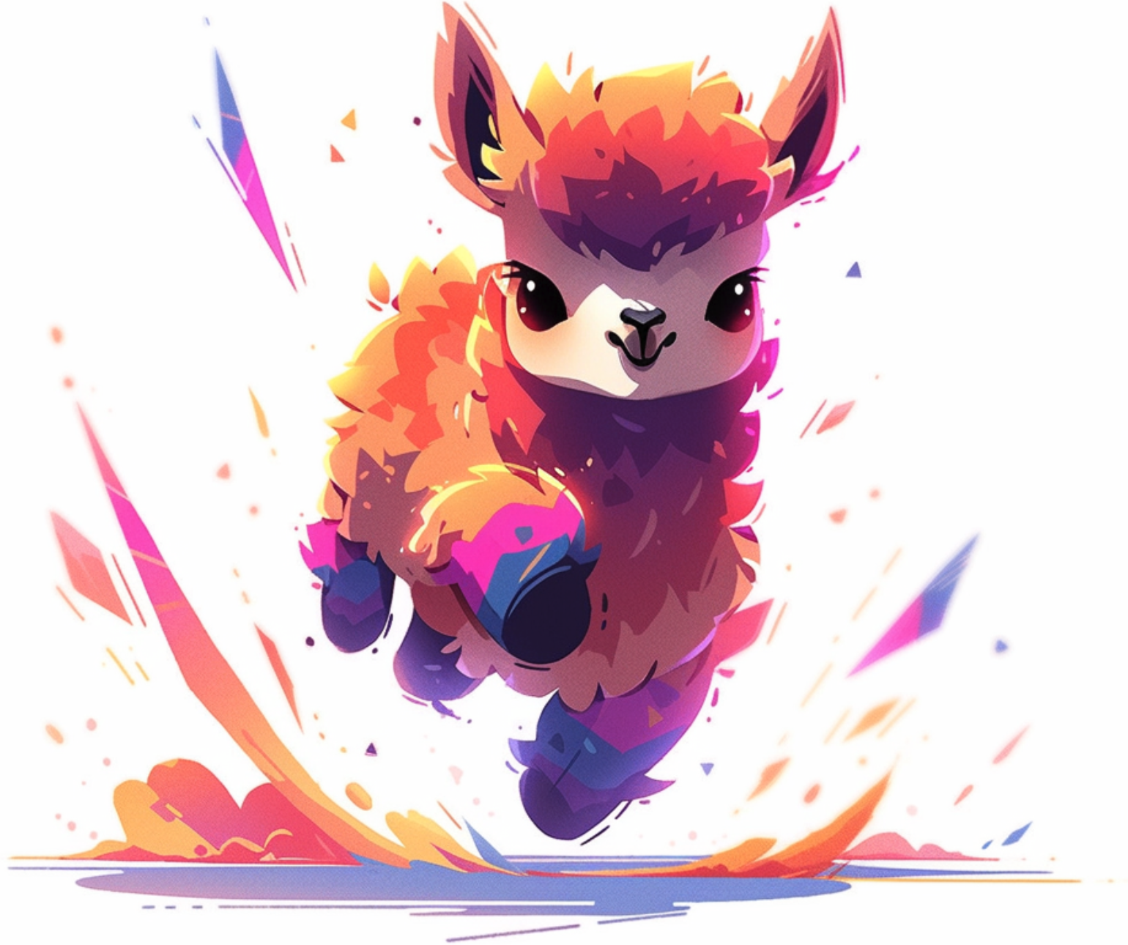
Обоснование необходимости решения поставленной задачи
Снижение нагрузки на операторов чата
Повышение скорости и качества обслуживания клиентов
Круглосуточная доступность поддержки
Снижение затрат на обслуживание

Slide 5
Обзор известных методов решения поставленной задачи
Sentence embeddings (векторных представлений предложений) для определения интентов пользователя в системах поддержки.
Prompt engineering: разработка подсказок, которые направляют генерацию текста в желаемом направлении.
Fine-tuning: выравнивание модели на небольшом наборе данных с целевой задачей.
Supervised fine-tuning: выравнивание модели на наборе данных с метками, указывающими на желаемые характеристики текста.
Reinforcement learning: использование обучения с подкреплением для обучения модели генерировать текст, соответствующий желаемым характеристикам.
Сбор данных, построение архитектуры модели, обучение модели.

Slide 6

Описание алгоритма
Выбор стека
Выбор метода промпт инжиниринга
Получение результатов на заготовленных данных
Оценка результатов

Slide 7
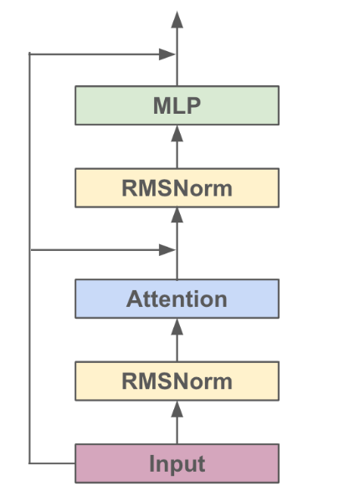
Модель для экспериментов
TinyLlama – компактная модель с 1,1 миллиардом параметров. Компактность позволяет обслуживать множество приложений, требующих ограниченного объема вычислений и памяти. Архитектура похожа LLama2, Однако было использовано меньшее количество экодер-блоков. Модель имеет высокие рейтинги по метрикам на HellaSwag, Obqa, WinoGrande, ARC_c, ARC_e, boolq piqa, в сравнении с аналогичными моделями с малым количеством параметров.

Slide 8
Эксперимент 1
Модель TinyLlama-1.1B
Фреймворк Pytorch
Промпт инжиниринг: простая генерация текста с дополнительным сообщением, что необходимо ответить.
Результаты:
Из-за малого количества ресурсов модель работала очень долго, не был сформирован корректный ответ. Модель генерировала диалог заказчика и сотрудника службы техподдержки сервиса.
Вывод:
Эксперимент оказался неудачным, нужны более продвинутые методы промпт инжиниринга.

Slide 9
Эксперимент 2
Модель TinyLlama-1.1B
Фреймворк Pytorch, Hugging Face
Промпт инжиниринг: персонализация и системные сообщения. Для модели подаётся системное сообщение, что она является ассистентом, заказчик ставится в роль user, модель в роль assistant.
Результат:
Улучшилось качество генерации, но значительно упала скорость, на доступных вычислительных мощностях генерация одного ответа модели занимала более 5 минут.
Вывод:
Эксперимент оказался неудачным. Слишком долгая генерация ответа.

Slide 10
Эксперимент 3
Модель TinyLlama-1.1B
Фреймворк Hugging Face, Langchain
Промпт инжиниринг: персонализация и системные сообщения. Для модели подаётся системное сообщение, что она является ассистентом, заказчик ставится в роль user, модель в роль assistant.
Результат:
Улучшилось качество генерации, чистота кода повысилась, простота интеграции в сервисы выросла, но значительно упала скорость, на доступных вычислительных мощностях генерация одного ответа модели занимала около 5 минут.
Вывод:
Эксперимент оказался неудачным. Слишком долгая генерация ответа.

Slide 11
Эксперимент 4
Модель TinyLlama-1.1B
Фреймворк Langchain, Ollama
Промпт инжиниринг: персонализация и системные сообщения. Для модели подаётся системное сообщение, что она является ассистентом, заказчик ставится в роль user, модель в роль assistant.
Результат:
Улучшилось качество генерации, чистота кода повысилась, простота интеграции в сервисы стала наибольшей из всех экспериментов, скорость генерации ответа составила в среднем ~ 13 c на один запрос на доступных вычислительных мощностях
Вывод:
Эксперимент оказался удачным. Лучшая скорость ответа, простота интеграции на наивысшем уровне сравнительно других фреймворков.

Slide 12
Оценка и интерпретация ответов
Ответы модели произведены по пятибалльной системе оценивания, каждый системный промпт рассматривается как отдельная модель, так как модель генерирует ответы на его основании.
"You are helpful assistant." – null
"You are a delivery tech support worker." – null
"Answer user complains as delivery tech support worker." – null
"You are helpful assistant. Answer user complains as delivery tech support worker." – null
"You are a delivery tech support worker. Answer user. Assure user everything will be solved." – null
"You are assistant at delivery service. Answer user. You get 1$ per good response." – null
"You are assistant at delivery service. Answer user. You get 10$ per good response." – null
"You are helpful assistant at delivery service. Answer user complains. You get 10$ per good response." – null
"You are helpful assistant at delivery service. Answer user complains. You get 100$ per good response." – null
"You are helpful assistant at delivery service. Answer user complains. You get 100$ per good response. Assure user everything will be solved and fixed" – null

Slide 13
Заключение
Для корректной работы модели в сервисе техподдержки необходимо:
Произвести Supervised fine-tuning для улучшения качества ответов модели, контроля этичности модели и избежания ответов на вопросы не касающиеся сервиса.
Произвести разметку оценок ответов модели асессорами, либо провести опросы в таргет группе сервиса.
Автоматизировать оценку ответов на основании разметки.

Slide 14
Выводы
Разработана модель автоматического формирования ответов в чате техподдержки, основанная на методах выравнивания языковых моделей.
Определены ограничения разработанной модели и пути её дальнейшего совершенствования.
Сформулированы рекомендации по внедрению разработанного метода в реальных условиях.

Slide 15
Литература
Борис Шапошников, Новые методы алаймента языковых моделей, Тинькофф, 2023
Никита Драгунов, Alignment языковых моделей. Prompt engineering & supervised fine-tuning // Practical ML Conf 2023, Яндекс Поиск, 2023
Ирина Степанюк, Интенты в саппорте на основе sentence embeddings и при чем тут LLM // Tinkoff.AI NLP Monolog Meetup #2, Тинькофф, 2023
Анатолий Потапов, Как собрать свой датасет для предобучения LLM // Tinkoff.AI NLP Monolog Meetup #2, Тинькофф, 2023
Tianhao Shen, Renren Jin, Yufei Huang, Chuang Liu Weilong Dong, Zishan Guo, Xinwei Wu, Yan Liu, Deyi Xiong. Large Language Model Alignment: A Survey, College of Intelligence and Computing, Tianjin University, 2023

